Slide 1
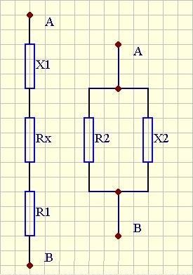
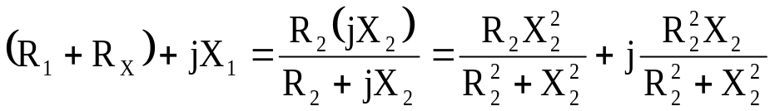
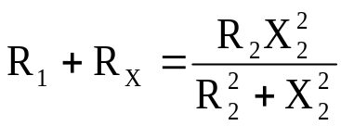
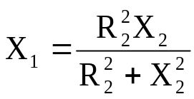
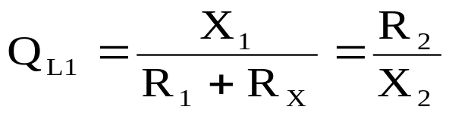

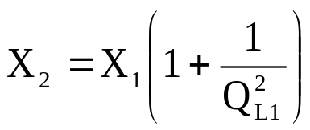
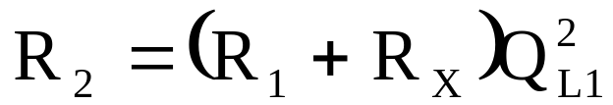

§2.1.3 串、并联阻抗等效互换与抽头变换
所谓等效就是指电路工作在某一频率时，不管其内部的电路形式如何，从端口看过去其阻抗或者导纳是相等的。
1 串并联阻抗的等效互换
故：
由于串联电路的有载品质因数
与并联电路的有载品质因数相等
所以等效互换的变换关系为：
当品质因数很高（大于10或者更大）时则有
Notes:
Q中R2在分子的位置！

Slide 2









结论：
1）小的串联电阻 化为大的并联电阻 且：
2）串联电抗 化为同性质的并联电抗 且：
3）串联、并联电路的有载品质因数为
Notes:
R2为并联电阻

Slide 3
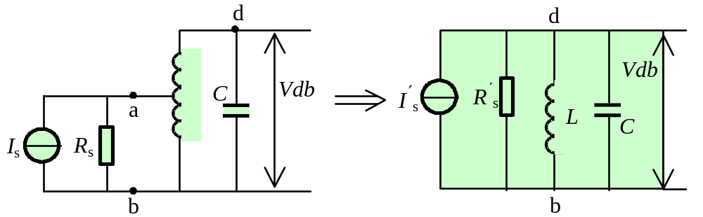
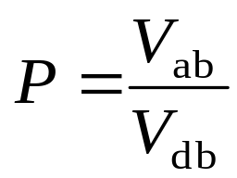
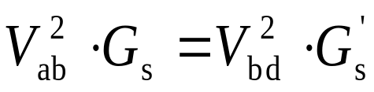
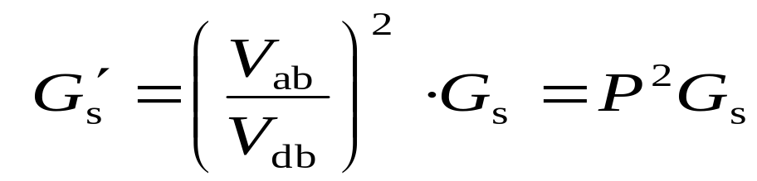
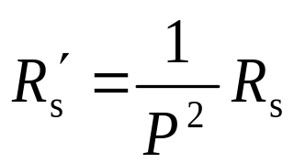

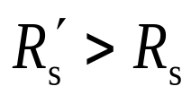
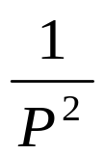
2 回路抽头时阻抗的变化（折合）关系
接入系数P：
接入系数P 即为抽头点电压与端电压的比
根据能量等效原则：
因此
由于 ,因此P 是小于1的正数，即
即由低抽头向高抽头转换时，等效阻抗提高 倍。

Slide 4
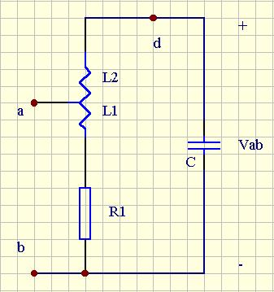

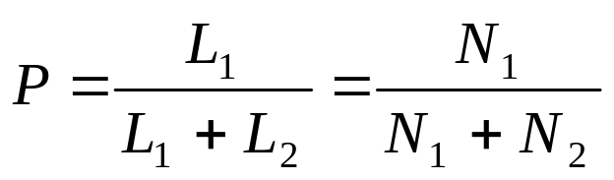
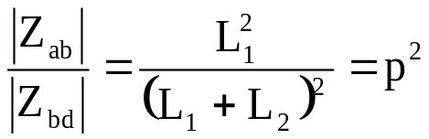


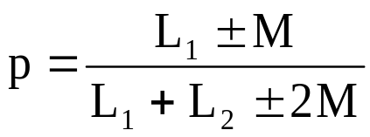
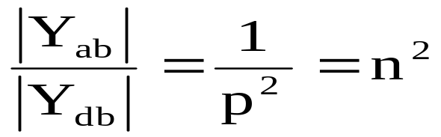
1) 电感抽头
在不考虑 之间的互感M时:
★当抽头改变时,p值改变,可以改变回路在db两端的等效阻抗
故抽头变化的阻抗变换关系为
当考虑 和 之间的互感M时接入系数
以上讨论的是阻抗形式的抽头变换
如果是导纳形式:

Slide 5
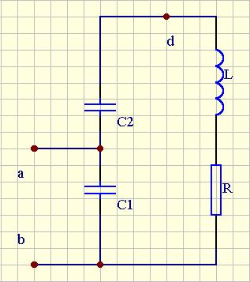
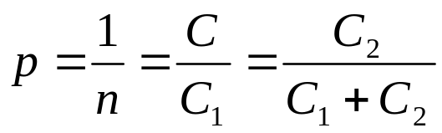
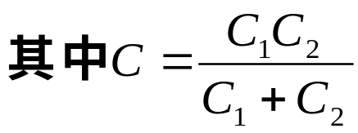
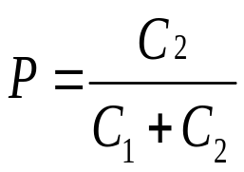
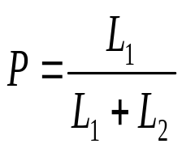
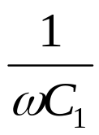
2) 电容抽头
接入系数
注意：接入系数 或
都是假定外接在ab端的阻抗远大于ωL₁或 时才成立。

Slide 6
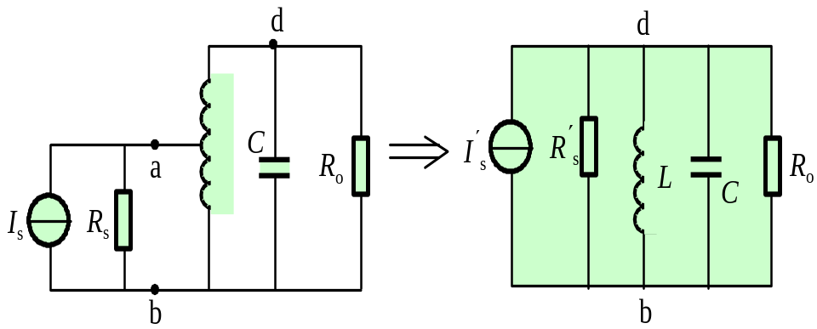

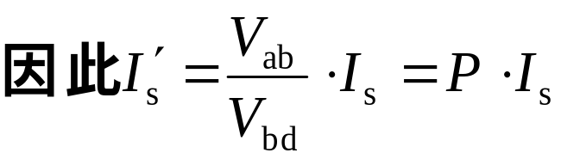


3) 电流源的折合：
右图表示电流源的折合关系。因为是等效变换，变换前后其功率不变。
由于
从ab端到bd端电压变换比为1/P ，
在保持功率相同的条件下，电流变换比就是P倍。
即由低抽头向高抽头变化时，电流源减小了P倍。
★电压源和电流源的变比是 而不是

Slide 7
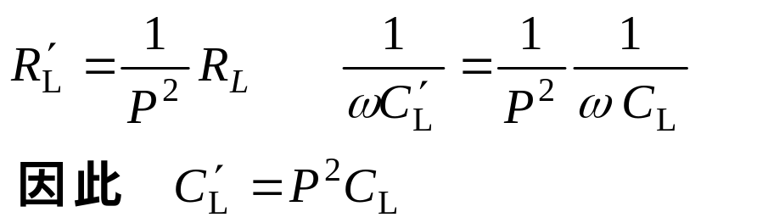
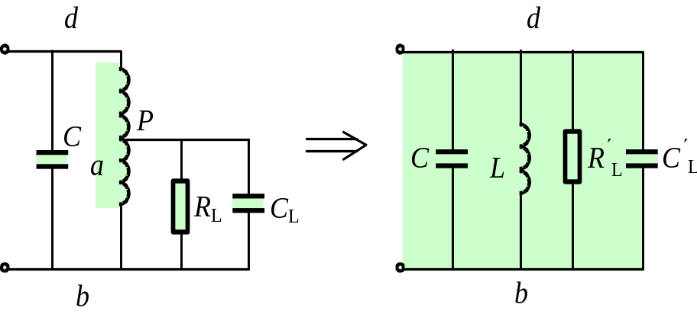
4)负载电容的折合
电容减小，阻抗加大。

Slide 8
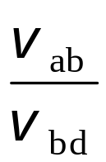
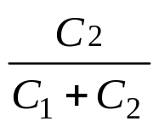
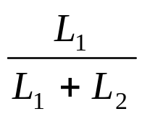
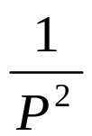
结论：1、抽头改变时， 或 、 比值改变，
即P改变.
2、抽头由低→高，等效导纳降低P²倍（Q值提高）
即等效电阻提高了 倍，并联电阻加大（Q值提高）
抽头目的：
减小信号源内阻和负载对回路和影响

Slide 9
负载电阻和信号源内阻小时应采用串联方式；
负载电阻和信号源内阻大时应采用并联方式；
负载电阻信号源内阻不大不小采用部分接入方式

Slide 10
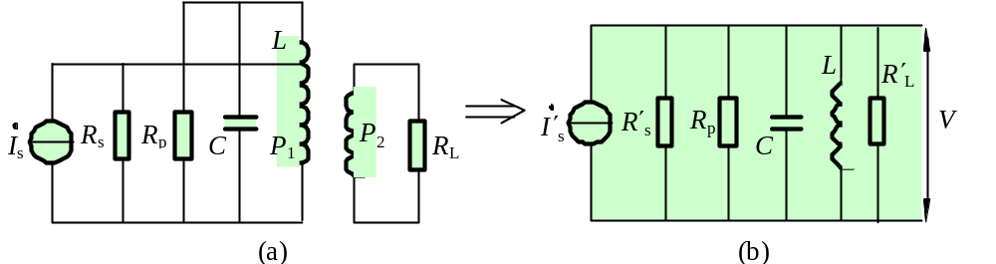
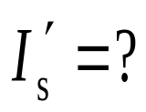
例2-2 下图为紧耦合的抽头电路，其接入系数的计
算可参照前述分析。
给定回路谐振频率f_{p} = 465 kHz，R_{s} = 27KΩ，R_{p} =172KΩ，
R_{L} = 1.36KΩ，空载Q_{o} = 100，P₁ = 0.28，P₂ = 0.063，I_{s} = 1mA
求回路通频带B = ？和等效电流源

Slide 11
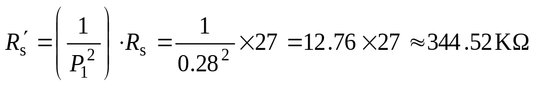
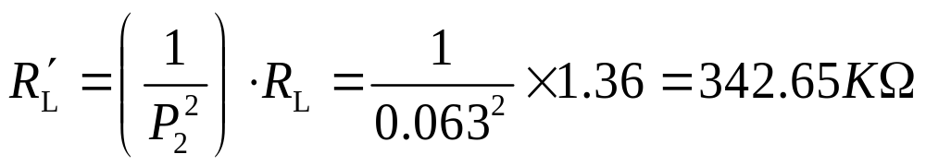
解：先分别将R_{s}、R_{L}折合到回路两端如图（b）所示

Slide 12
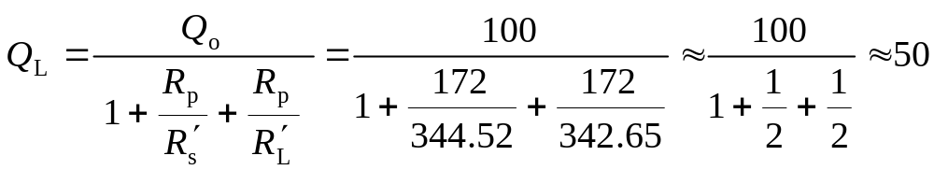
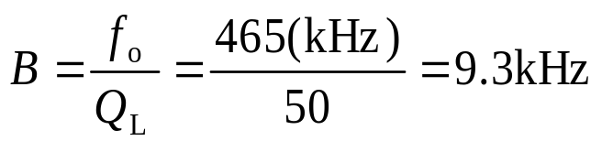

由f_{o}、Q_{L}求得B
若I_{s} = 1mA，则

Slide 13
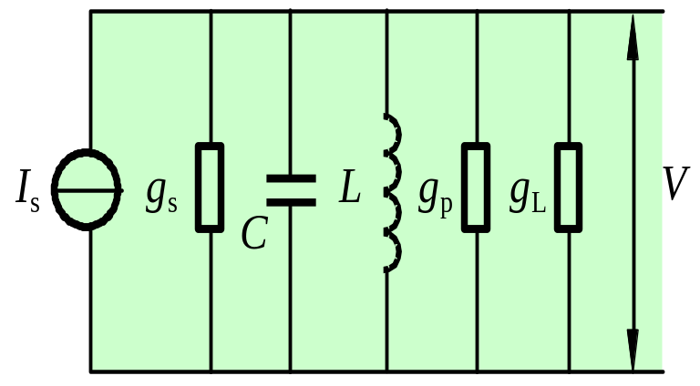
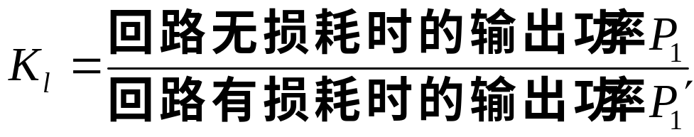
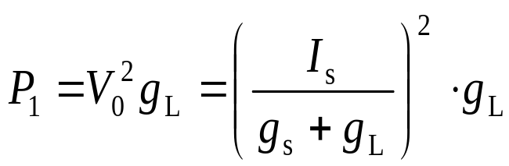
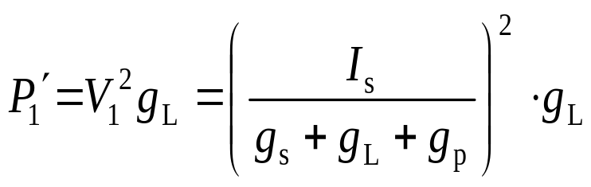
3 . 回路的插入损耗
由于回路有谐振电阻R_{p}存在，它会消耗功率因此信号源送来的功率不能全部送给负载R_{L}，有一部分功率被回路电导g_{p}所消耗了。回路本身引起的损耗称为插入损耗，用K_{l}表示。
右图是考虑信号源内阻、负载电阻
和回路损耗的并联电路。
R_{p}
无损耗时的功率
有损耗时的功率
若R_{p} = ∞， 即g_{p} = 0则为无损耗。

Slide 14

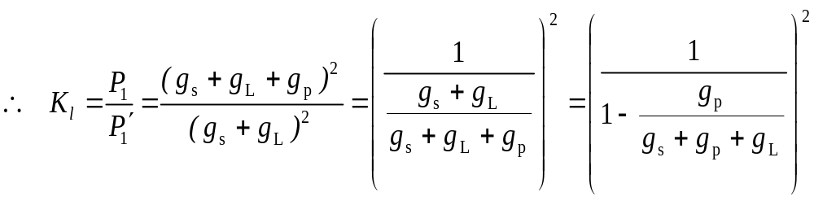
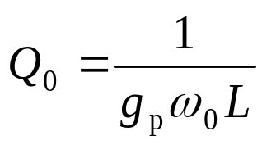
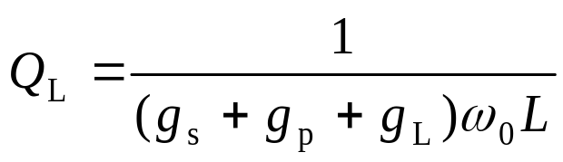
无损耗时的功率
有损耗时的功率
由于回路本身的 ，而
R_{p}

Slide 15
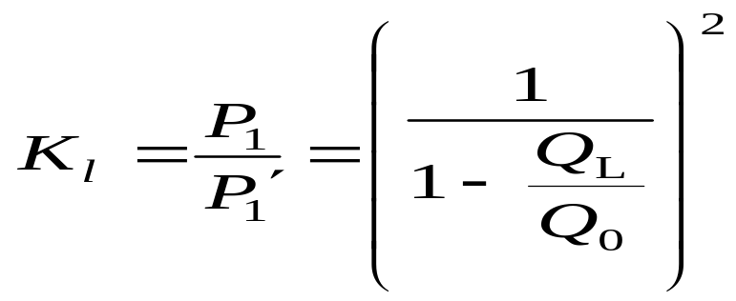
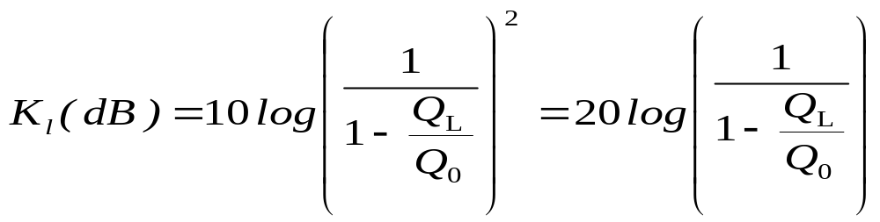
因此插入损耗
若用分贝表示：
通常在电路中希望Q₀大，即损耗小。
R_{p}

Slide 16
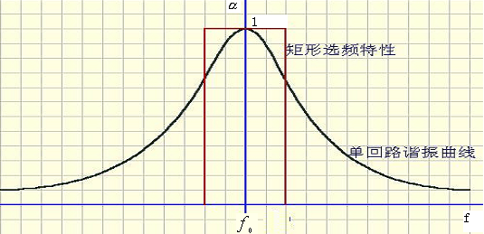
2.1.4 耦合回路
1、概述
单振荡回路具有频率选择性和阻抗变换的作用。
但是：1、选频特性不够理想
2、阻抗变换不灵活、不方便
为了使网络具有矩形选频特性，或者完成阻抗变换的需要，需要采用耦合振荡回路。
耦合回路由两个或者两个以上的单振荡回路通过各种不同的耦合方式组成

Slide 17
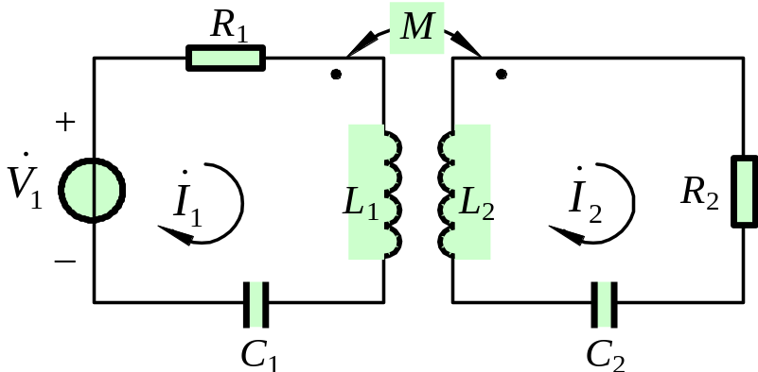
2. 反射阻抗与耦合回路的等效阻抗
反射阻抗是用来说明一个回路对耦合的另一回路电流的影响。
初次级回路的相互影响，可用反射阻抗来表示。
以互感耦合串联回路为例来分析耦合回路的阻抗特性。
在初级回路接入一个角频率为ω的正弦电压V1，
初、次级回路中的电流分别以i1和i2表示，
并标明了各电流和电压的正方向以及线圈的同名端关系。

Slide 18




初、次级回路电压方程可写为
式中 Z11为初级回路的自阻抗，即Z11=R11+jX11
Z22为次级回路的自阻抗，即Z22=R22+jX22
解上列方程组可分别求出初级和次级回路电流的表示式：
(2-54)
(2-55)

Slide 19



上两式中，令
称为次级回路对初级回路的反射阻抗
称为初级回路对次级回路的反射阻抗

Slide 20
上两式中，
称为次级回路对初级回路的反射阻抗
称为初级回路对次级回路的反射阻抗

Slide 21



上两式中，
称为次级回路对初级回路的反射阻抗
称为初级回路对次级回路的反射阻抗
而 为次级开路时，
初级电流 在次级线圈L2中所感应的电动势，
用电压表示为

Slide 22
★ 反射阻抗物理意义
注意：在初级和次级回路中，并不存在实体的反射阻抗。所谓反射阻抗，只不过是用来说明一个回路对另一个相互耦合回路的影响。
例如，Zf1（ Rf1 +jXf1 ）表示次级电流通过线圈L2时，在初级线圈L1中所引起的互感电压对初级电流的影响，且此电压用一个在其上通过电流的阻抗来代替

Slide 23

将自阻抗Z22和Z11各分解为电阻分量和电抗分量代入，得初级反射阻抗表示式为
注意负号

Slide 24

将自阻抗Z22和Z11各分解为电阻分量和电抗分量代入，得次级反射阻抗表示式为
注意负号

Slide 25


考虑到反射阻抗对初、次级回路的影响，最后可以写出初、次级等效电路的总阻抗的表示式：

Slide 26
考虑到反射阻抗对初、次级回路的影响，最后可以写出初、次级等效电路的总阻抗的表示式：
以上分析尽管是以互感耦合路为例，但所得结论具有普遍意义。它对纯电抗耦合系统都是适用的，只要将相应于各电阻的自阻抗和耦合阻抗代入以上各式，即可得到该电路的阻抗特性。

Slide 27

以初级反射阻抗为例
(2-59)
反射阻抗由反射电阻R_{f}与反射电抗X_{f}所组成。由以上反射电阻和反射电抗的表示式可得出如下几点结论：
1）反射电阻永远是正值：无论是初级回路反射到次级回路，还是从次级回路反射到初级回路，反射电阻总是代表一定能量的损耗。
2）反射电抗的性质与原回路总电抗的性质总是相反的。以X_{f1}为例，当X₂₂呈感性(X₂₂>0)时，则X_{f1}呈容性(X_{f1}<0)；反之，当X₂₂呈容性(X₂₂<0)时，则x_{f1}呈感性(X_{f1}>0)。

Slide 28



3）反射电阻和反射电抗的值与耦合阻抗的平方值 成正比。当互感量M=0时，反射阻抗也等于零，退化为单回路的情况。
4）当初、次级回路同时调谐到与激励频率谐振（即X11=X22=0）时，反射阻抗为纯阻。其作用相当于在初级回路中增加一电阻分量 ，且反射电阻与原回路电阻成反比。
(2-59)

Slide 29

考虑了反射阻抗后的耦合回路如下图
对耦合谐振回路，凡达到了初级等效电路的电抗为零， 或次级等效电路的电抗为零或初、次级回路的电抗同时为零，都称为回路达到了谐振。
调谐的方法可以是调节初级回路的电抗，调节次级回路的电抗及两回路间的耦合量。由于互感耦合使初、次级回路的参数互相影响（表现为反射阻抗）。故耦合谐振回路的谐振现象比单谐振回路的谐振现象要复杂一些。
3. 耦合回路的调谐
根据调谐参数不同，分为
部分谐振、复谐振、全谐振

Slide 30


（1）部分谐振：初级回路部分谐振
如果固定次级回路参数及耦合量不变，调节初级回路的电抗使初级回路达到X₁₁ + X_{f1} = 0。即回路本身的电抗 = –反射电抗，称初级回路达到部分谐振，此时初级回路的电抗与反射电抗互相抵消，初级回路的电流达到最大值

Slide 31

（1）部分谐振：初级回路部分谐振
如果固定次级回路参数及耦合量不变，调节初级回路的电抗使初级回路达到X₁₁ + X_{f1} = 0。即回路本身的电抗 = –反射电抗，称初级回路达到部分谐振，此时初级回路的电抗与反射电抗互相抵消，初级回路的电流达到最大值
初级回路在部分谐振时所达到的电流最大值，仅是在所规定的调谐条件下达到的，即规定次级回路参数及耦合量不变的条件下所达到的电流最大值，并非回路可能达到的最大电流。
耦合量改变或次级回路电抗值改变，则初级回路的反映电阻也将改变，从而得到不同的初级电流最大值。

Slide 32

（1）部分谐振：次级回路部分谐振
若初级回路参数及耦合量固定不变，调节次级回路电抗使 X₂₂ + X_{f2} = 0，则次级回路达到部分谐振， 次级回路电流达最大值

Slide 33

（1）部分谐振：次级回路部分谐振
若初级回路参数及耦合量固定不变，调节次级回路电抗使 X₂₂ + X_{f2} = 0，则次级回路达到部分谐振， 次级回路电流达最大值
次级电流的最大值并不等于初级回路部分谐振时次级电流的最大值。
耦合量改变或次级回路电抗值改变，则初级回路的反映电阻也将改变，从而得到不同的初级电流最大值。此时，次级回路电流振幅为 也达到最大值，这是相对初级
回路不是谐振而言，但并不是回路可能达到的最大电流。

Slide 34

（2）复谐振：
在部分谐振的条件下，再改变互感量，使反射电阻R_{f1}等于回路本身电阻R₁₁，即满足最大功率传输条件，使次级回路电流I₂达到可能达到的最大值，称之为复谐振，这时初级电路不仅发生了谐振而且达到了匹配。
反射电阻R_{f1}将获得可能得到的最大功率，亦即次级回路将获得可能得到的最大功率，所以次级电流也达到可能达到的最大值。可以推导

Slide 35
（2）复谐振：
在部分谐振的条件下，再改变互感量，使反射电阻R_{f1}等于回路本身电阻R₁₁，即满足最大功率传输条件，使次级回路电流I₂达到可能达到的最大值，称之为复谐振，这时初级电路不仅发生了谐振而且达到了匹配。
注意，在复谐振时初级等效回路及次级等效回路都对信号源频率谐振，但单就初级回路或次级回路来说，并不对信号源频率谐振。这时两个回路或者都处于感性失谐，或者都处于容性失谐。

Slide 36

（3）全谐振：
调节初级回路的电抗及次级回路的电抗，使两个回路都单独的达到与信号源频率谐振，即x₁₁ = 0，x₂₂ = 0，称耦合回路达到全谐振。
全谐振条件下，两个回路的阻抗均呈电阻性。
z₁₁ = R₁₁，z₂₂ = R₂₂，但R₁₁ ≠ R_{f1}，R_{f2} ≠ R₂₂。
如果改变M，使R₁₁ = R_{f1}，R₂₂ = R_{f2}，满足匹配条件，则称为最佳全谐振。此时，

Slide 37

（3）全谐振：
调节初级回路的电抗及次级回路的电抗，使两个回路都单独的达到与信号源频率谐振，即x₁₁ = 0，x₂₂ = 0，称耦合回路达到全谐振。
全谐振条件下，两个回路的阻抗均呈电阻性。
z₁₁ = R₁₁，z₂₂ = R₂₂，但R₁₁ ≠ R_{f1}，R_{f2} ≠ R₂₂。
如果改变M，使R₁₁ = R_{f1}，R₂₂ = R_{f2}，满足匹配条件，则称为最佳全谐振。此时，
次级电流达到可能达到的最大值
最佳全谐振时次级回路电流值与复谐振时相同。由于最佳全谐振既满足初级匹配条件，同时也满足次级匹配条件，所以最佳全谐振是复谐振的一个特例。

Slide 38



由最佳全谐振条件可得最佳全谐振时的互感为：
最佳全谐振时初、次级间的耦合称为临界耦合，与此相应的耦合系数称为临界耦合系数，以k_{c}表示。
Q₁ = Q₂ = Q 时

Slide 39


常用的两种耦合回路
电感耦合回路
电容耦合回路
耦合系数k：
表示耦合回路中两个回路耦合程度强弱的量
按耦合参量的大小：强耦合、弱耦合、临界耦合

Slide 40





耦合系数k
对电容耦合回路：
若 C₁ = C₂ = C
通常 CM <<C
k<1
对电感耦合回路：
若 L₁ = L₂ = L

Slide 41
互感M的单位与自感L相同，高频电路中M的量级一般是uH，耦合系数k的量级约是百分之几。由耦合系数k的定义可知，任何电路的耦合系数不但都是无量纲的常数，而且永远是个小于1的正数。
对电感耦合回路：
若 L₁ = L₂ = L

Slide 42


临界耦合系数k_{c}
耦合因数η ：
耦合谐振回路两回路的耦合系数k与临界耦合系数k_{c}之比
η 是表示耦合谐振回路耦合相对强弱的一个重要参量。
η < 1称为弱耦合；η = 1为临界耦合；η > 1称为强耦合。
*各种耦合电路都可定义k，
但只能对双谐振回路才可定义η。

Slide 43


4. 耦合回路的频率特性：
当初、次级回路ω₀₁ = ω₀₂ = ω₀，Q₁ = Q₂ = Q时，
广义失调 ，可以证明次级回路电流比
α表示耦合回路的频率特性， 为广义失谐，η为耦合因数

Slide 44






η为耦合因数
当回路谐振频率ω = ω0时，
(1) η>1称为强耦合，谐振曲线出现双峰，谷值α <1,
在 处，x11 + xf1 = 0, Rf1 = R11回路达到匹配，相当于复谐振，谐振曲线呈最大值，α = 1。
(2)
(3)

Slide 45



5. 耦合回路的通频带
根据前述单回路通频带的定义，
当 ，Q₁ = Q₂ = Q，ω₀₁ = ω₀₂ = ω 时
可导出
若η = 1时，
一般采用η 稍大于1，这时在通带内放大均匀，而在通
带外衰减很大，为较理想的幅频特性。
(2-71)

Slide 46

§2.1.5 选择性滤波器
一、LC集中选择性滤波器：
1. LC集中选择性滤波器可分为低通、高通、带通和带阻等形式。带通滤波器在某一指定的频率范围f₁ ~ f₂之中，信号能够通过，而在此范围之外，信号不能通过。

Slide 47

LC集中选择性滤波器由五节单节滤波器组成，有六个调谐回路的带通滤波器，图中每个谐振回路都谐振在带通滤波器的f₂上，耦合电容C₀的大小决定了耦合强弱，因而又决定了滤波器的传输特性，始端和末端的电容C′_{0、} 分别连接信源和负载，调节它们的大小，可以改变信源内阻R_{s}、负载R_{L}与滤波器的匹配，匹配好了，可以减少滤波器的通带衰减。节数多，则带通曲线陡。

Slide 48





2. 单节滤波器阻抗分析：
该滤波器的传通条件为0≥ ≥–1，即在通带内要求阻抗z₁和z₂异号，并且| 4z₂ | > | z₁ |。根据此条件分析图中所示单节滤波器的通带和阻带。
设C₀的阻抗为z₁，LC的阻抗为4z₂

Slide 49





从电抗曲线看出当f > f₂时z₁、z₂同号为容性，因此为阻带。
当f₁ < f < f₂时z₁、z₂异号，且满足| 4z₂ | > | z₁ |，因此在该范围内为通带。
当f < f₁时，虽然z₁和z₂异号，但| 4z₂ | < | z₁ | 所以也为阻带。
多节滤波器是由单节组成的，因此上述五节集中滤波器的滤波特性如图中虚线所示，其截止频率为f₁、f₂，中心频率为，
该滤波器简单设计公式为：当f₀ >> Δf 时
R为滤波器在f = f₀时的特性阻抗，是纯电阻。

Slide 50


一般已知f1、f2或f0、Δf，设计时给定L的值。
则
这种滤波器的传输系数 约为0.1~0.3，单节滤
波器的衰减量（f₀ ± 10kHz处）约为10—15dB

Slide 51

二、石英晶体滤波器
1. 石英晶体的物理特性：
石英是矿物质硅石的一种（也可人工制造），化学成分是SiO₂，其形状为结晶的六角锥体。图(a)表示自然结晶体，图(b)表示晶体的横截面。为了便于研究，人们根据石英晶体的物理特性，在石英晶体内画出三种几何对称轴，连接两个角锥顶点的一根轴ZZ，称为光轴，在图(b)中沿对角线的三条XX轴，称为电轴，与电轴相垂直的三条YY轴，称为机械轴。
沿着不同的轴切下，有不同的切型，X切型、Y切型、AT切型、BT、CT……等等。

Slide 52
石英晶体具有正、反两种压电效应。
当石英晶体沿某一电轴受到交变电场作用时，就能沿机械轴产生机械振动，
当机械轴受力时，就能在电轴方向产生电场。且换能性能具有谐振特性，在谐振频率，换能效率最高。
石英晶体和其他弹性体一样，具有惯性和弹性，因而存在着固有振动频率，当晶体片的固有频率与外加电源频率相等时，晶体片就产生谐振。

Slide 53




2. 石英晶体振谐器的等效电路和符号
石英片相当一个串联谐振电路，可用集中参数L_{q}、C_{q}、r_{q}来模拟，L_{q}为晶体的质量（惯性），C_{q} 为等效弹性模数，r_{g} 为机械振动中的摩擦损耗。
右图表示石英谐振器的基频等效电路。
电容C₀称为石英谐振器的静电容。其容量主要决定于石英片尺寸和电极面积。
一般C₀在几PF ~ 几十PF。式中ε —石英介电常数，s —极板面积，d —石英片厚度

Slide 54




石英晶体的特点是：
①等效电感L_{q}特别大、等效电容C_{q}特别小，因此，
石英晶体的Q值 很大，一般为几万到
几百万。普通LC电路无法比拟
② 由于 ，等效电路中的接入系数很小， 因此外电路影响很小。

Slide 55






3. 石英谐振器的等效电抗（阻抗特性）
石英晶体有两个谐振角频率。
1）左边支路的串联谐振角频率ω_{q}，即石英片本身的自然角频率。
2）石英谐振器的并联谐振角频率ω_{p}。
串联谐振频率
并联谐振频率
显然
接入系数P很小，一般为10⁻³数量级，所以ω_{p}与ω_{q}很接近。

Slide 56





（2-78）
上式忽略 r_{q} 后可简化为
当ω = ω_{q}, z₀ = 0 L_{q}、C_{q}串谐谐振，
当ω = ω_{p}，z₀ = ∞，回路并谐谐振。
当 为容性。
当 时,jx₀ 为感性。

Slide 57

注意：在ω_{q}与ω_{p}的角频率之间，谐振器所呈现的等效电感
并不等于石英晶体片本身的等效电感L_{q}。
石英晶体滤波器工作时，石英晶体两个谐振频率之间感性区的宽度决定了滤波器的通带宽度。

Slide 58


为了扩大感性区加宽滤波器的通带宽度，通常可串联一电感或并联一电感来实现。
扩大石英晶体滤波器感性区的电路
可证：串联一电感L_{s}则减小ω_{q}，并联一电感L_{s}则加大ω_{p}，两种方法均扩大了石英晶体的感性电抗范围。

Slide 59


4. 石英晶体滤波器
下图是差接桥式晶体滤波电路。它的滤波原理可通过电抗曲线定性说明。晶体J_{T1}的电抗曲线如图中实线，电容C_{N}的电抗曲线如图中虚线所示。
根据前述滤波器的传通条件，在ω_{q}与ω_{p}之间，晶体与C_{N}的电抗性质相反，故为通带，
在ω₁与ω₂频率点，两个电抗相等，故滤波器衰减最大。

Slide 60

由图(a)可见，J_{T}、C_{N}、Z₃、Z₄组成图(b)所示的电桥。当电桥平衡时，其输出为零。
改变CN即可改变电桥平衡点位置，从而改变通带，Z3、Z4为调谐回路对称线圈，Z5和C组成第二调谐回路。

Slide 61
三、陶瓷滤波器
利用某些陶瓷材料的压电效应构成的滤波器，称为陶瓷滤波器。它常用锆钛酸铅[Pb(zrTi)O₃]压电陶瓷材料（简称PZT）制成。
这种陶瓷片的两面用银作为电极，经过直流高压极化之后具有和石英晶体相类似的压电效应。
优点：容易焙烧，可制成各种形状；适于小型化；且耐热耐湿性好。
它的等效品质因数Q_{L}为几百，比石英晶体低但比LC滤波高。

Slide 62



1. 符号及等效电路
图中C₀ 等效为压电陶瓷谐振子的固定电容；L_{q}′ 为机械振动的等效质量；C_{q}′ 为机械振动的等效弹性模数；R_{q}′为机械振动的等效阻尼；其等效电路与晶体相同。
串联谐振频率
并联谐振频率
式中，C ′为C0和Cq′串联后的电容。

Slide 63


2. 陶瓷滤波器电路
四端陶瓷滤波器：
如将陶瓷滤波器连成如图所示的形式，即为四端陶瓷滤波器。图(a)为由二个谐振子组成的滤波器，图(b)为由五个谐振子组成四端滤波器。谐振子数目愈多，滤波器的性能愈好。

Slide 64


下图表示陶瓷滤波器图(a)的等效电路。适当选择串臂和并臂陶瓷滤波器的串、并联谐振频率，就可得到理想的滤波特性。若2L1的串联频率等于2L2的并联频率，则对要通过的频率2L1阻抗最小，2L2阻抗最大。
例：若要求滤波器通过465±5 kHz的频带，则要求
fq1 = 465 kHz，fp2 = 465kHz，fp1 = (465 + 5) kHz，
fq2 = (465 – 5) kHz。

Slide 65

例：采用单片陶瓷滤波器的中放级原理
f₀ = 465kHz
陶瓷滤波器2L工作在465kHz，对465kHz阻抗极小，
负反馈最小，增益最大；
对其他频率，阻抗大，负反馈大，增益小。提高中放选择性

Slide 66
四、声表面波滤波器
声表面波滤波器SAWF（Surface Acoustic Wave Filter）是一种以铌酸锂、石英或锆钛酸铅等压电材料为衬底（基体）的一种电声换能元件。
1. 结构与原理：
声表面波滤波器是在经过研磨抛光的极薄的压电材料基片上，用蒸发、光刻、腐蚀等工艺制成两组叉指状电极，其中与信号源连接的一组称为发送叉指换能器，与负载连接的一组称为接收叉指换能器。当把输入电信号加到发送换能器上时，叉指间便会产生交变电场。
利用压电衬底对电场作用时的膨胀和收缩效应将电能由交叉指形换能器转成声波、声表面波进行传播，通过选择滤波器电极的结构来控制声表面波的传播以达到选频的目的。

Slide 67

声表面波滤器的滤波特性，如中心频率、频带宽度、频响特性等一般由叉指换能器的几何形状和尺寸决定。这些几何尺寸包括叉指对数、指条宽度a、指条间隔b、指条有效长度B和周期长度M等。上图是声表面波滤波器的基本结构图。严格地说，传输的声波有表面波和体波，但主要是声面波。在压电衬底的另一端可用第二个叉指形换能器将声波转换成电信号。

Slide 68


2. 符号及等效电路
声表面波滤波器的符号如图(a)所示，图(b)为它的等效电路。
其左边为发送换能器，i_{s}和G_{s}表示信号源。G中消耗的功率相当于转换为声能的功率。右边为接收换能器，G_{L}为负载电导，G_{L}中消耗的功率相当于再转换为电能的功率。
声表面滤波器的符号与等效电路

Slide 69
3. 特点
① 工作频率高，中心频率在10MHz–1GHz之间，且频带宽，相对带宽为0.5%~25%。
② 尺寸小，重量轻。动态范围大，可达100dB。
③ 由于利用晶体表面的弹性波传送，不涉及电子的迁移过程，所以抗辐射能力强。
④ 温度稳定性好。
⑤ 选择性好，矩形系数可达1.2。

Slide 70

4. 实际应用
L的作用是提高晶体管的输入电阻（在中心频率附近与晶体管输入电容组成并联谐振电路）以提高前级（对接收机来说是变频级）负载回路的有载Q_{L}值，这有利于提高整机的选择性和抗干扰能力。为了保证良好的匹配，其输出端一般经过一匹配电路后再接到有宽带放大特性的主中频放大器。

Slide 71
本 节 小 结
本节讨论的内容是学习通信电子线路的重要基础。
1. 各种形式的选频网络在通信电子线路中得到广泛的应用。它能选出我们需要的频率分量和滤除不需要的频率分量，因此掌握各种选频网络的特性及分析方法是很重要的。
2. 选频网络可分为两大类。
第一类是由电感和电容元件组成的谐振回路，它又分为单振荡回路和耦合振荡回路；
第二类是各种滤波器，主要有LC集中滤波器、石英晶体滤波器、陶瓷滤波器和声表面波滤波器等。

Slide 72




3. 串联谐振回路是指电感、电容、信号源三者串联；并联谐振回路是指电感、电容、信号源三者并联。
串并联谐振回路的共同点是：
① 当Q值很高时，谐振频率均为
② 特性阻抗均可表示为
③ 广义失谐都是表示回路失谐大小的量，用ξ表示。
串联时：
并联时：

Slide 73



④ 通频带均可表示为
串并联谐振回路的不同点是：
① 品质因数的表示形式不同，
串联谐振回路中：
并联谐振回路中：
② 串联谐振回路谐振时，其电感和电容上的电压
为信号源电压的Q倍，称为电压谐振；
并联谐振回路谐振时其电感和电容支路的电流
为信号源电流的Q倍，称为电流谐振。

Slide 74


③ 串联谐振回路失谐时，当f > f0时回路呈感性，f < f0时回路呈容性；并联谐振回路失谐时，当f > f0时回路呈容性，f < f0时回路呈感性。
④ 串联谐振回路的频率特性
并联谐振回路的频率特性

Slide 75


4、串并联阻抗等效互换时：X_{串}=X_{并}，R_{并}=Q²R_{串}（Q较大时）
5、回路采用抽头接入的目的是为了减少负载和信
号源内阻对回路的影响，由低抽头折合到回路的高
端时，等效电阻提高了 倍，等效导纳减小了
倍，即采用抽头接入时，回路Q值提高了。

Slide 76
6、由相互间有影响的两个单振荡回路组成的回路称为耦合回路。以耦合系数K表示耦合的强弱，耦合因数η 表示相对临介耦合时的相对强弱。耦合回路中的反映阻抗是用来说明一个回路对耦合的另一回路电流影响。次级回路的电阻反映到初级回路仍为电阻，次级回路的电抗反映到初级回路仍为电抗，但抗的性质相反。
7、选择性滤波器主要有LC集中选择性滤波器、石英晶体滤波器、陶瓷波波器和声表面波滤器。根据其各自特点应用到不同场合。其中石英晶体滤波器的Q值最高，选择性最好；声表面波滤波器工作频率高，抗辐射能力强，广泛用于通信设备中。

Slide 77













并联谐振
串联谐振

Slide 78



并联谐振
串联谐振
{end}

